Slide 1




第三课题:宇宙线起源的唯象研究
核心成员
刘四明、袁强、王祥玉
田文武、朱辉、胡红波

Slide 2
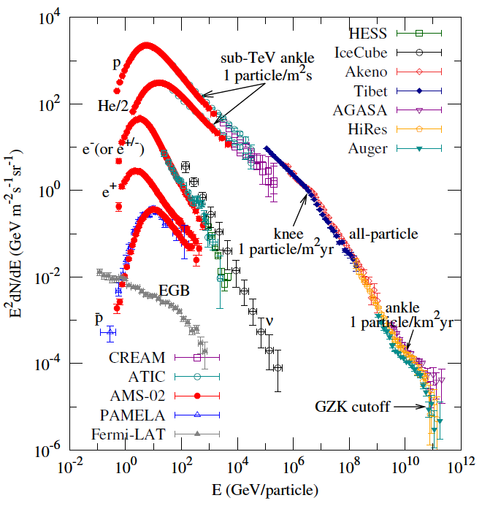
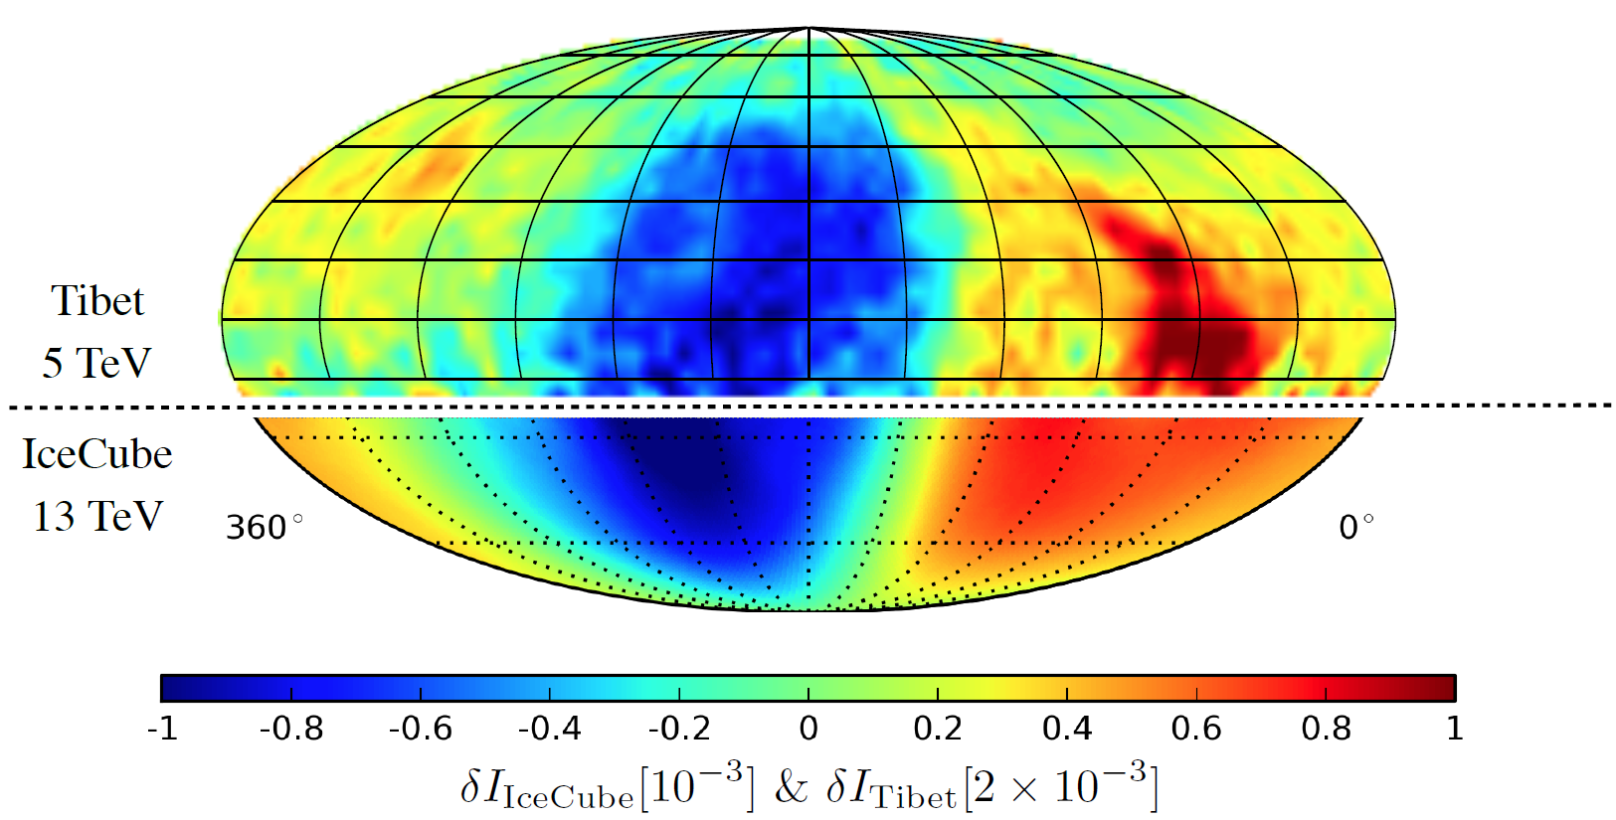
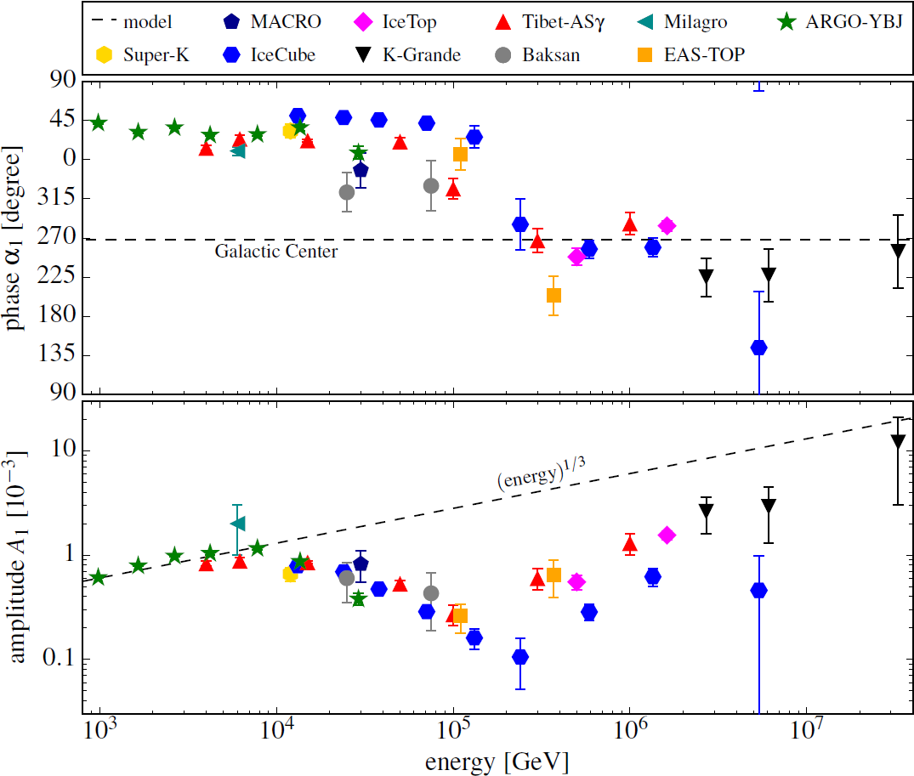
宇宙线能谱和各向异性

Slide 3
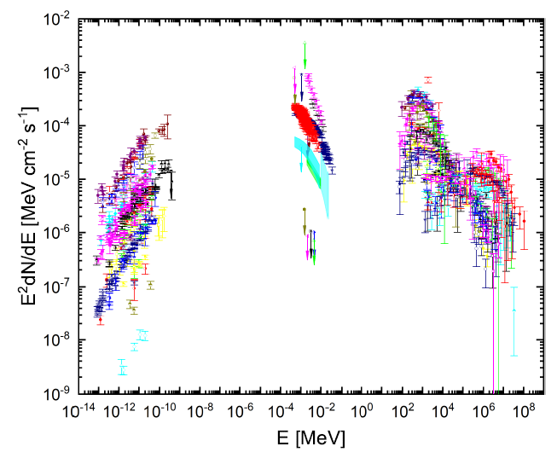
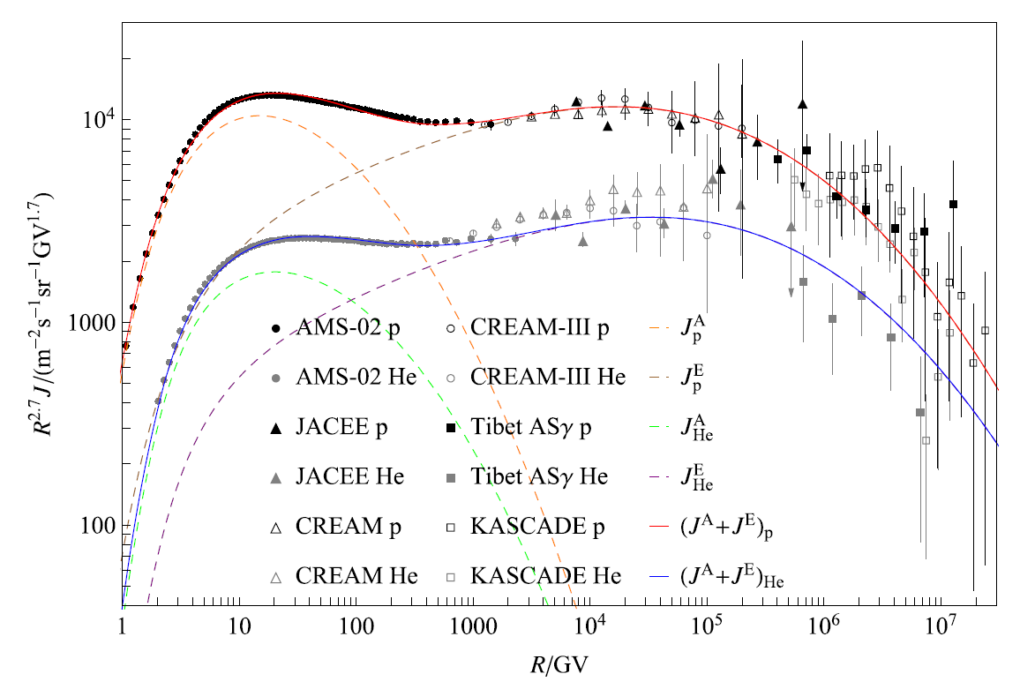
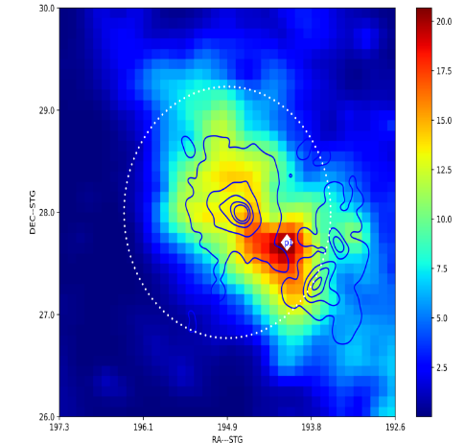
宇宙线和伽马射线源
34个超新星遗迹的能谱
宇宙线质子和氦核谱
Coma星系团的射电和伽马成像

Slide 4
银河系宇宙线唯象研究的进展总结

Slide 5
实施方案
3个任务组
宇宙线能谱和各向异性研究由刘四明，袁强和胡红波负责;
河外宇宙线源的研究由王祥玉负责;
宇宙线的多波段观测研究由朱辉和田文武负责。

Slide 6
实施方案
具体研究任务的完成时间表
年\月 | 1 | 2 | 3 | 4 | 5 | 6 | 7 | 8 | 9 | 10 | 11 | 12
2018 |  |  |  |  |  |  |  |  |  |  | A1a
2019 | A1b |  |  | A1c |  | A2a |  |  |  | A2b |  | C1
2020 |  |  |  | A2c, A2d |  |  |  |  |  | A3a |  | C2
2021 |  |  |  | A3b |  | B1 | A4a |  |  |  |  | A4b
2022 |  |  |  | A4c |  |  | C3a |  |  |  |  | C3b
2023 |  |  |  | B2,A2e,C4,C5

Slide 7
实施方案
A 宇宙线能谱和各向异性研究：
负责人 ：刘四明、袁强、胡红波
核心成员：刘伟、辛玉良、郭义庆、曾厚敦、张轶然（博士）、石召东（博士）、包逸炜（博士）、张潇、乔冰强
具体研究任务：
A1: 发展Hillas模型，开展超新星遗迹的多波段研究
A1a 分析30多个伽玛射线超新星遗迹中高能粒子分布的演化规律（刘四明、曾厚敦 ApJ）
A1b 分析年轻TeV遗迹中高能电子分布函数的演化规律（刘四明、张潇 ApJ）
A1c 发展两分量的Hillas模型并与观测做比较（刘四明、张轶然 ChAA）
A2: 把宇宙线的能谱观测特征和各向异性观测相结合发展统一的宇宙线传播模型
A2a结合空间直接探测实验和地面间接探测实验结果，构建统一的物理模型理解宇宙线能谱结构和各向异性特征（袁强、郭义庆、刘伟、乔冰强 、胡红波 JCAP、ApJ）
A2b考虑到有大尺度磁场时，宇宙线扩散系数表现出高度的各向异性，利用一个1维扩散模型分析宇宙线正负电子的能谱和各向异性特征（刘四明、石召东 MNRAS）
A3: 分析超新星遗迹对宇宙线的贡献，完善银河系宇宙线的超新星遗迹起源学说
A3a 利用观测限制高能粒子的加速效率和逃逸过程，发展超新星遗迹的粒子加速和逃逸模型（刘四明、曾厚敦、张轶然 、杨初源 MNRAS、RAA）
A3b 结合3a完善宇宙线的超新星遗迹起源学说（袁强、刘四明）
A4: 结合膝区宇宙线的测量，分析脉冲星风云对膝区和正负电子的贡献。

Slide 8
实施方案
B 河外宇宙射线源的研究
负责人 ：王祥玉
核心成员：席绍强、薛瑞、黄稚秋、孙晓娜
具体研究任务：
B1： 利用高能中微子研究河外源对宇宙线源的贡献，包括分析跟河外源关联的高能中微子的产生过程、以及分析它们对于宇宙线的贡献。
B2： 利用河外天体的伽玛射线辐射研究河外源对宇宙线的贡献，包括分析河外源的高能伽玛数据，分析高能伽玛辐射的起源机制以及对宇宙线的贡献。
献。

Slide 9
实施方案
C 宇宙线的多波段观测研究
负责人：朱辉、田文武
核心成员：张海燕、崔晓红、周新霖、吴丹、苏洪全、杨嫒媛、张孟飞、单素素、雷贤欢、张少博
具体研究任务：
C1：利用非线性激波加速理论构建超新星遗迹同步辐射的射电能谱，使用多波段射电观测检验伽马射线观测给出的结果。（A3a）
C2：寻找与超新星遗迹成协的中性氢气体云（FAST），尝试利用HI的塞曼分裂测量超新星遗迹激波处的磁场强度，检验磁场放大理论。
C3a：宇宙线与星际介质相互作用。
C3b：宇宙线的扩散系数与介质湍动的关系。
C4：搜寻已知和LHAASO新发现伽马射线源在射电波段的对应体。
C5：利用SKA和LHAASO在宇宙线10¹⁶ eV - 10¹⁸ eV能段的重叠，相互检验结果的准确性。。

Slide 10
激波只加速粒子到百TeV？

Slide 14
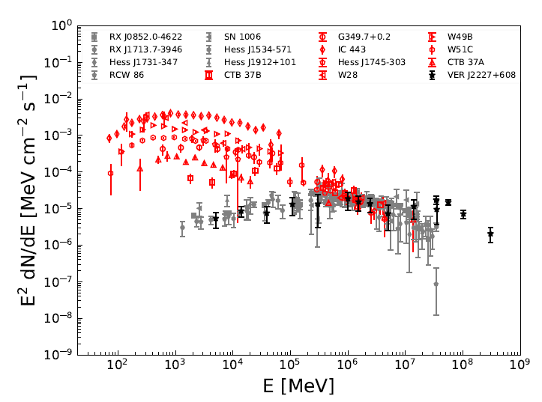
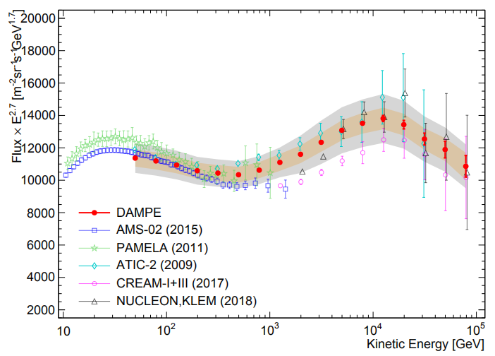
激波只加速粒子到百TeV？
Pulsar Wind Nebula
DAMPE Proton Spectrum
Old Supernova Remnants
Young Supernova Remnants

Slide 16
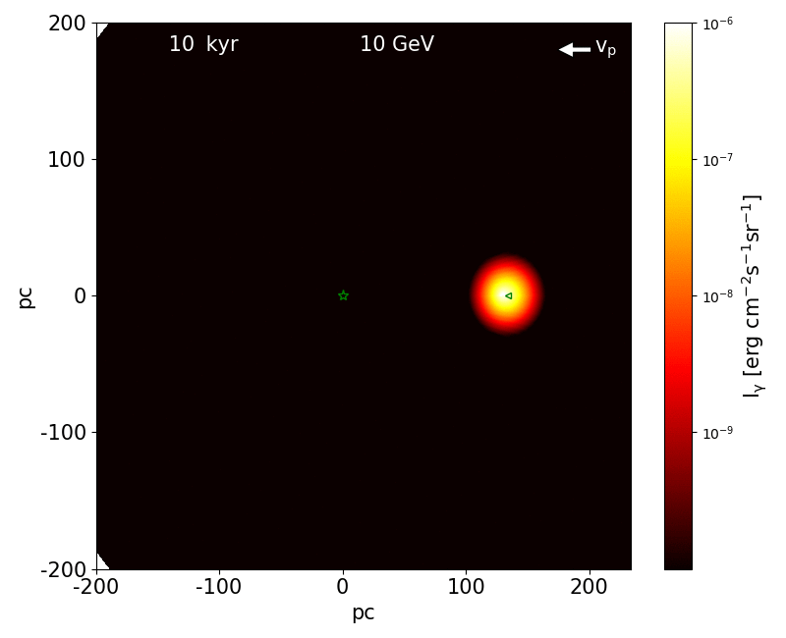
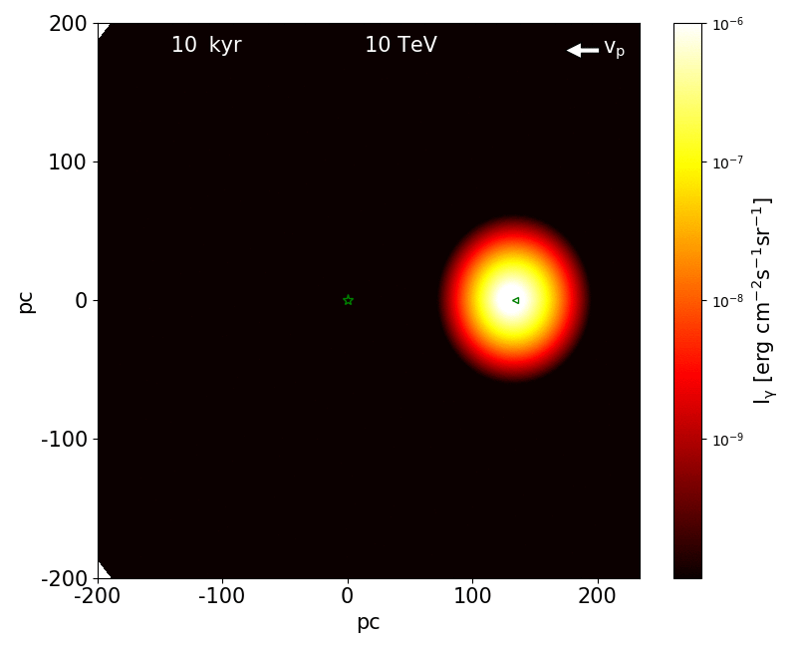
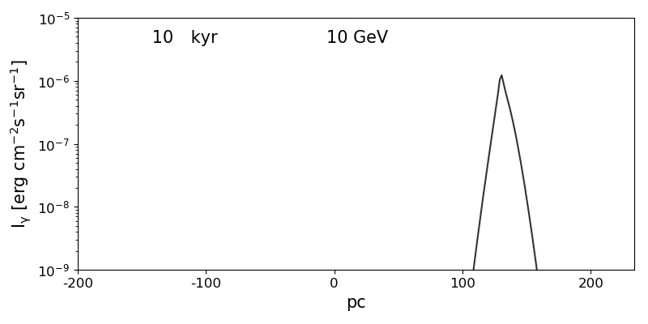
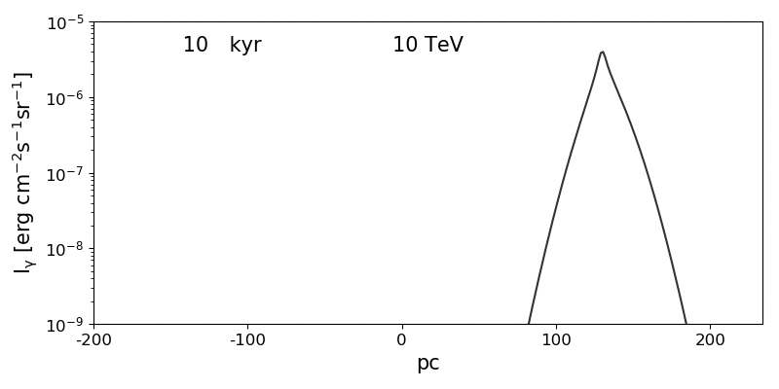
研究了脉冲星Proper motion 对TeV halo形态的影响
Y Zhang(张艺), et al. 2020

Slide 17
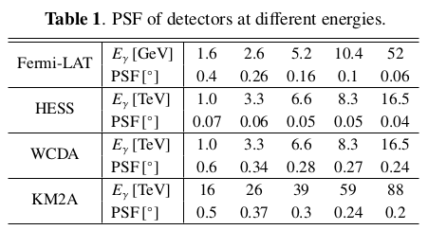

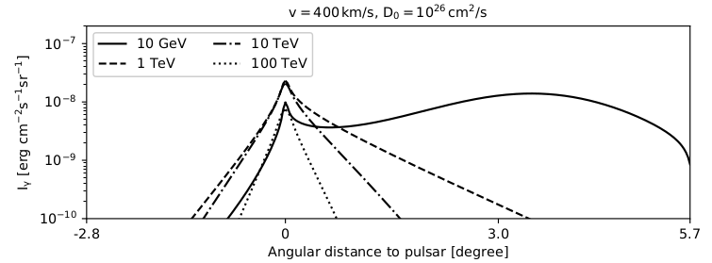
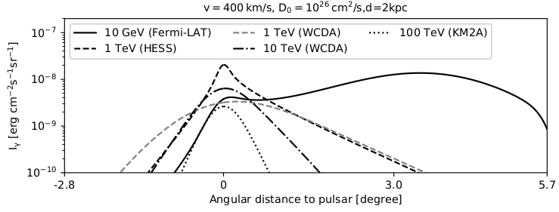
Convolution of PSF
Intrinsic profile
convolved profile
Y Zhang, et al. 2020

Slide 18
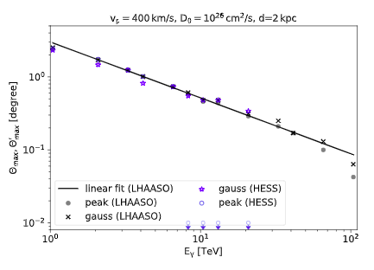

The maximum expected separation
Stop the injection at t_{age}-t_{c}

Slide 19
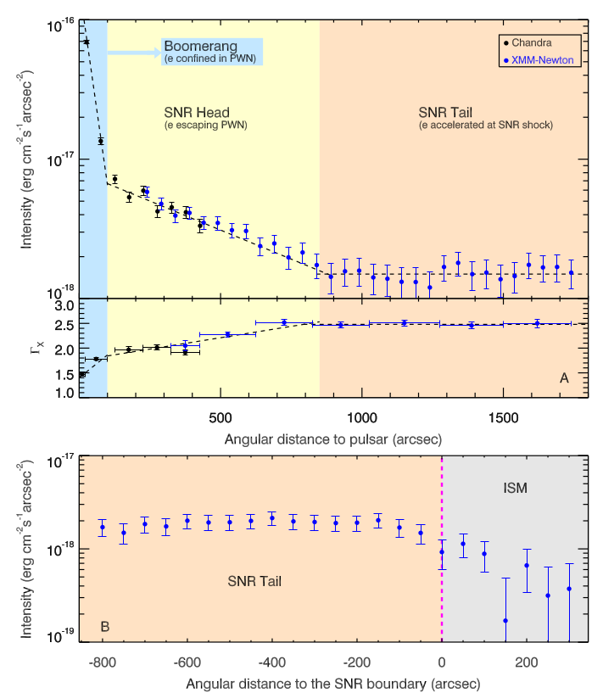
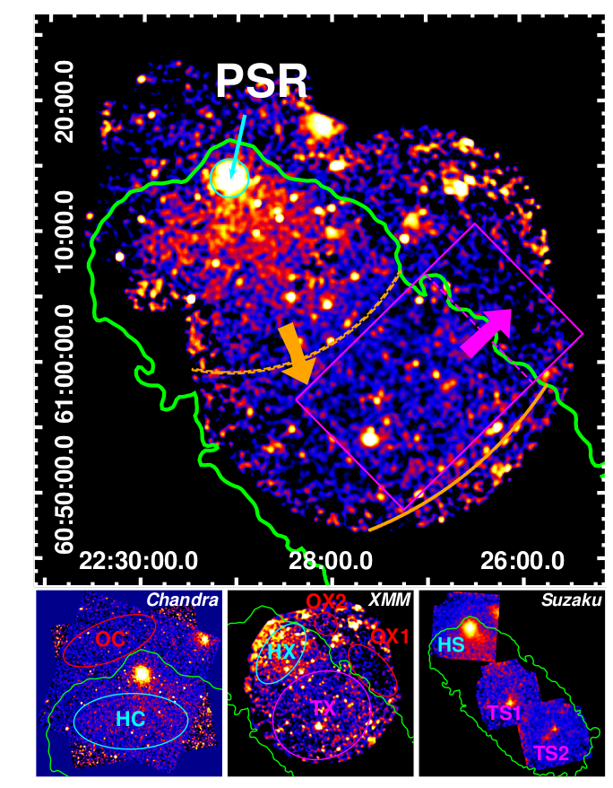
2. Nonthermal X-ray emission from SNR G106.3+2.7-Boomerang complex
Ge, Liu et al. 2020
The surface brightness profile implies a different origin of the X-ray emission in the tail region from the head and Boomerang region

Slide 20
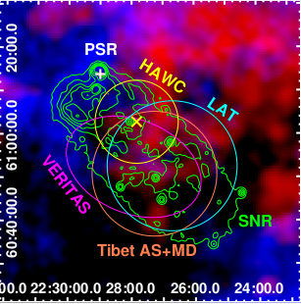
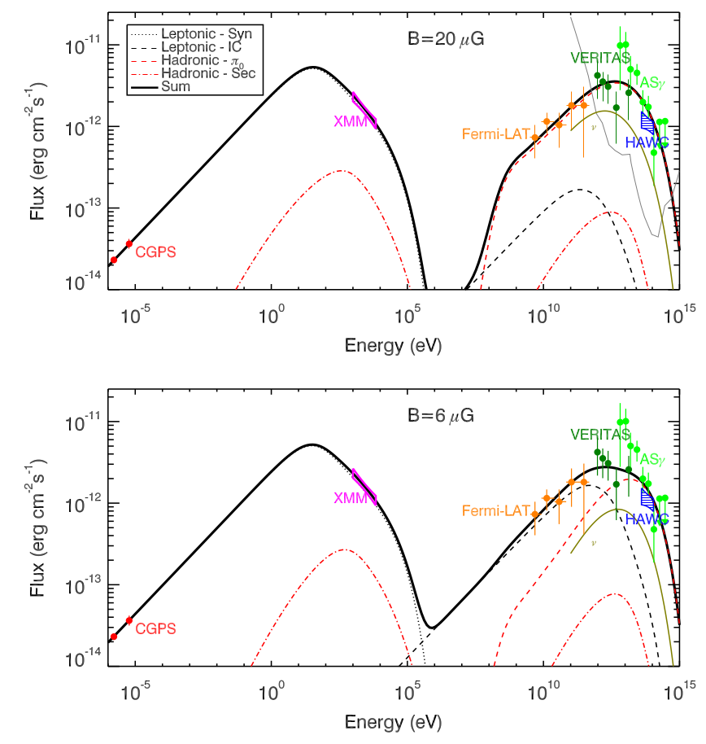
1. Nonthermal X-ray spectrum extending up to 7keV implies a shock velocity of 5km/s
2. A shock velocity of 5km/s implies the capability of the shock as PeV proton accelerator
3. X-ray spectrum constrains the contribution of IC in VHE band and implies a hadronic origin for VHE emission in the tail region

Slide 21
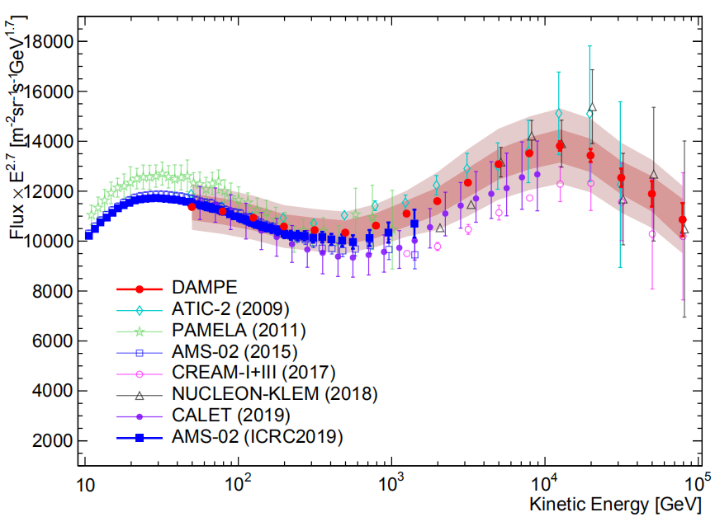
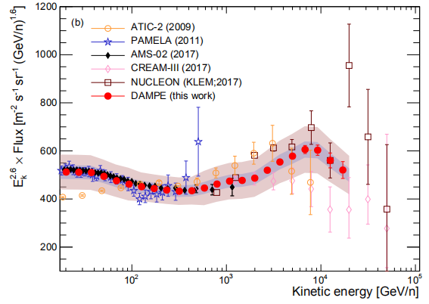
Cosmic ray spectra observations
DAMPE 2019, Sci. Adv., 5, eaax3793
+ CALET/AMS-02 (2019)
DAMPE 2021, PRL
~14 TeV break
~34 TeV break
DAMPE measurements of cosmic ray proton and helium spectra show similar hardening + softening structures
Softening energies are approximatedly proportional to Z
21
Notes:
DAMPE对宽能段的宇宙线质子和氦核能谱给出了精确测量，观测到其能谱行为的相似性，即存在变硬随后又变软的结构。变软的能量近似正比于粒子电荷。

Slide 22
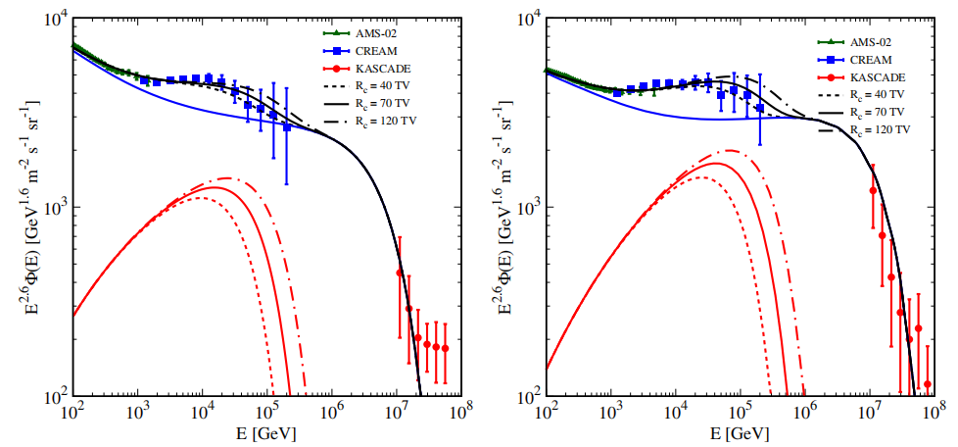
Spatially dependent propagation + nearby source
Liu et al. 2019, JCAP
Proton
Helium
Continuous source population contribute the majority of cosmic rays below the knee
10 TeV spectral softening due to a nearby source component
22
Notes:
在空间依赖的传播+邻近源的模型中，质子和氦核能谱结构可以很好地解释。

Slide 23
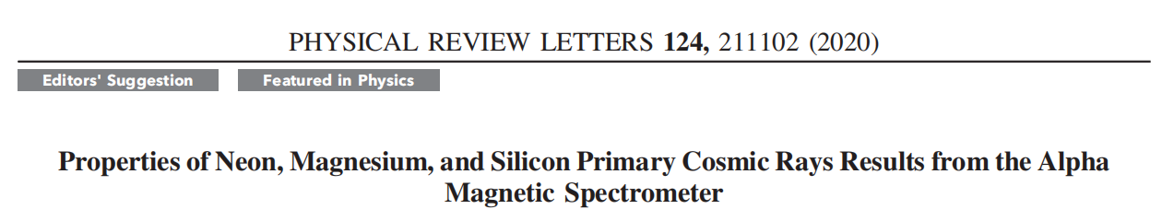
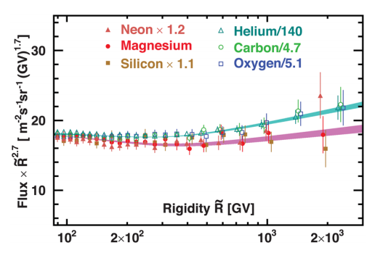
AMS measurement of NeMgSi spectra
23
Notes:
AMS近期发表了对NeMgSi核素能谱的测量结果，发现它们和HeCO能谱呈现出整体的差别。

Slide 24
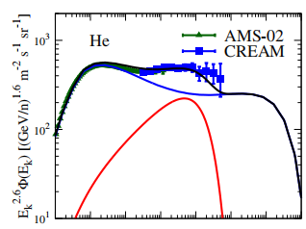
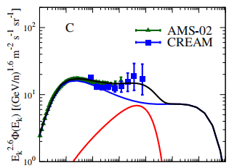
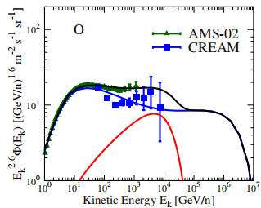
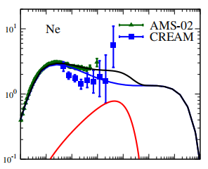
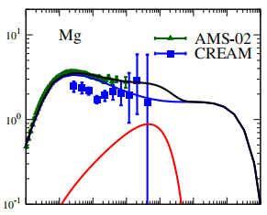
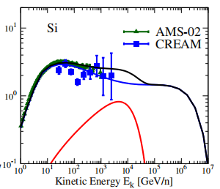
Nearby source model for AMS NeMgSi
Yuan et al. (2021, FoP)
Can be naturally explained by a nearby source with different elemental abundance
24
Notes:
这个结果也可以用邻近源模型自然地解释，只用邻近源的元素丰度和背景源稍有不同即可。

Slide 25
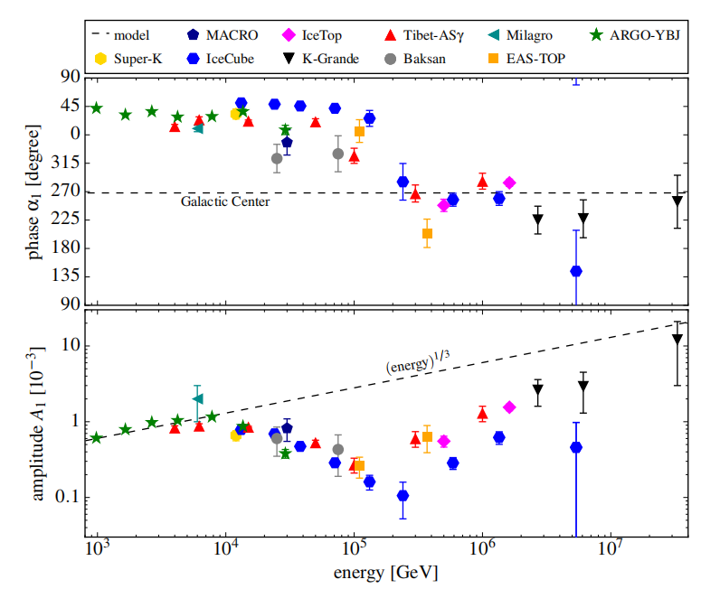
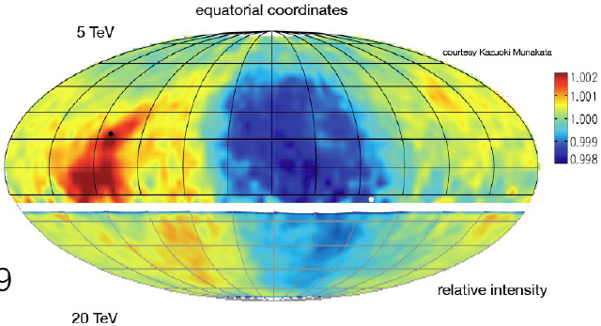
Large-scale anisotropies
Tibet III
Ahlers & Mertsch, 2017, PPNP, 94, 184
IceCube
Arrival directions of GCRs are highly isotropic, with tiny anisotropies (10⁻⁴~10⁻³)
Both amplitudes and phases of the dipole anisotropies show clear energy dependence
Structures of spectra and anisotropy may link with each other
25
Notes:
宇宙线大尺度各向异性的幅度和相位体现出复杂的能量依赖性，相位在大约100 TeV处呈现出翻转，幅度则随能量先上升，在约10 TeV处达到极大，随后下降至200 TeV处达到极小，然后再上升。

Slide 26
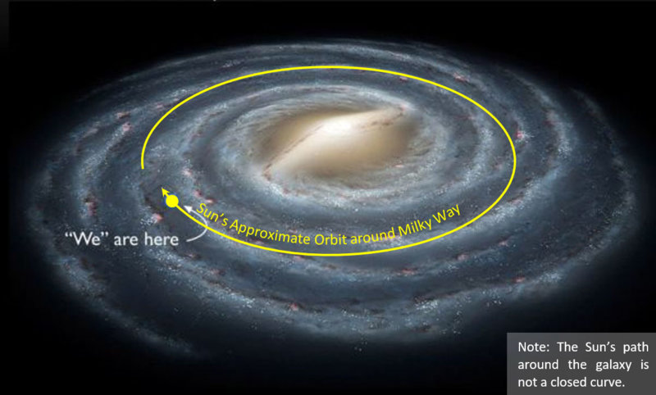
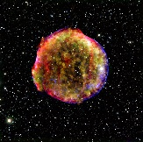
Spatially dependent propagation + nearby source
At low energies, the nearby source dominates the CR flow
At high energies, the nearby source component vanishes, and the background dominates the flow
26
Notes:
邻近源模型可以解释各向异性的行为：低能时邻近源的贡献主导了宇宙线流，决定了各向异性的方向和幅度；高能量时邻近源的贡献消失，各向异性由背景源贡献。

Slide 27
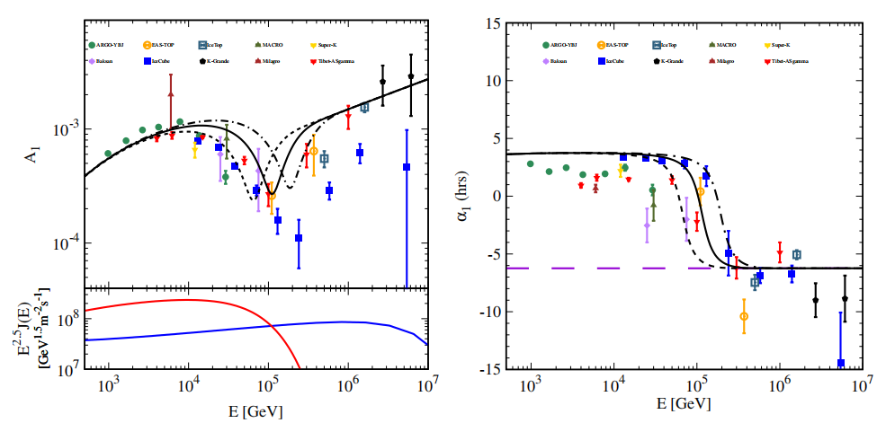
Spatially dependent propagation + nearby source
Anisotropies (amplitude and phase) seem to favor nearby source model
Direction of the source is close to Geminga
May connect with positron excess
Liu et al. (2019, JCAP)
Qiao et al. (2019, JCAP)
Fang et al. (2020, ApJ)
27

Slide 28
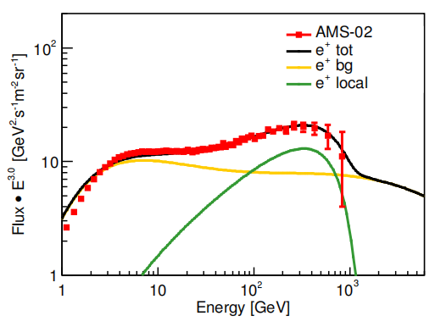
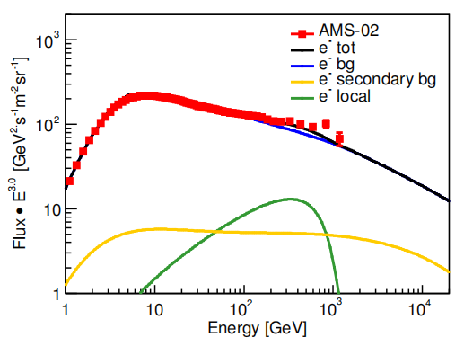
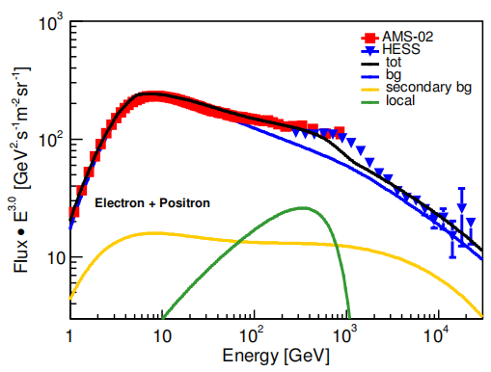
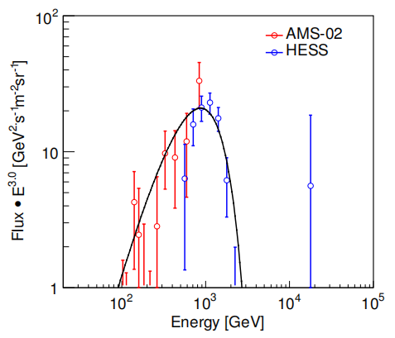
e⁺e⁻ from the model
arXiv:2101.00189
To explain the positron excess with nearby source has a long history by many works.
Recently we show that the drop of the AMS-02 positron flux may imply a “bump excess” of electrons, which may also from the nearby source
Positron
Electron
Bump excess
28
Notes:
AMS的正负电子测量发现，正电子能谱在约300 GeV后存在变软/截断行为，然而负电子或正负电子总谱的拐折却出现在更高能段(~TeV)，这意味着在300 GeV - TeV之间可能存在一个额外的负电子成分，可以用邻近源来解释。

Slide 29
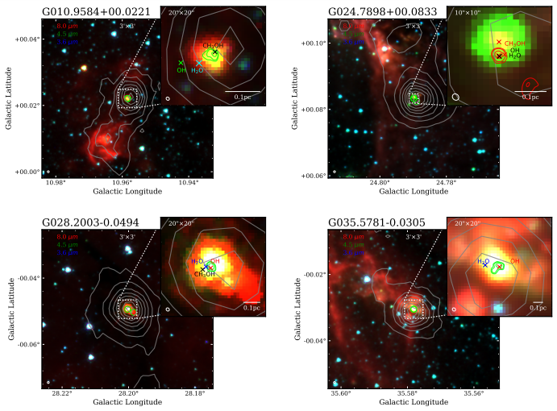
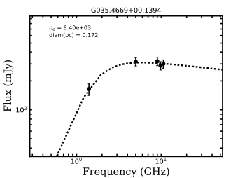
鉴别极致密电离氢区
Yang et al. 2020, A&A
通过JVLA观测鉴定出16个恒星形成过程产生的极致密电离氢区。是产生伽马射线辐射的潜在候选体。
射电SED拟合
极致密HII区域的红外和射电辐射

Slide 30
总结
围绕宇宙线的起源和加速问题，本课题运行两年多来，发表论文37篇，按计划完成对超新星遗迹中高能粒子分布演化的分析， 发现GeV和TeV宇宙线分别由年老和年轻遗迹中的激波加速主导。发展的宇宙线传播模型可以系统定量地解释宇宙线能谱和各向异性。
接下来将围绕LHAASO数据，澄清PeV到EeV 宇宙线的起源。

Slide 32
宇宙线传播的新图像
传统图像 新图像
连续分布的宇宙线源
均匀、各向同性扩散
可以大致解释宇宙线能谱、次级粒子谱、弥散伽马射线等数据
连续分布的宇宙线源 + 个别邻近分立源
空间依赖扩散、各向异性扩散
宇宙线和伽马射线的精确测量结果、各向异性观测等
32

Slide 33
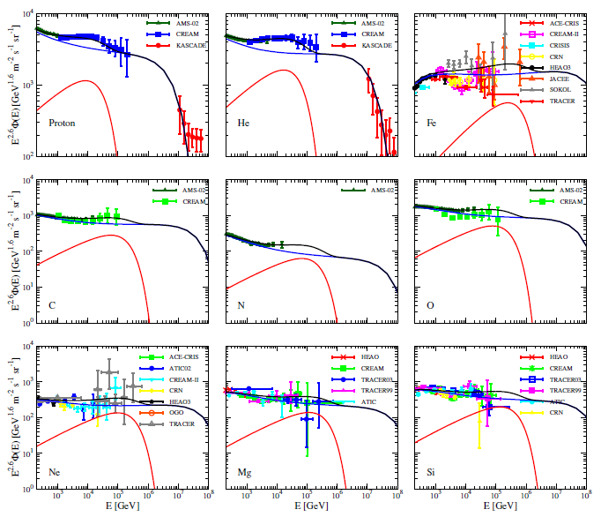
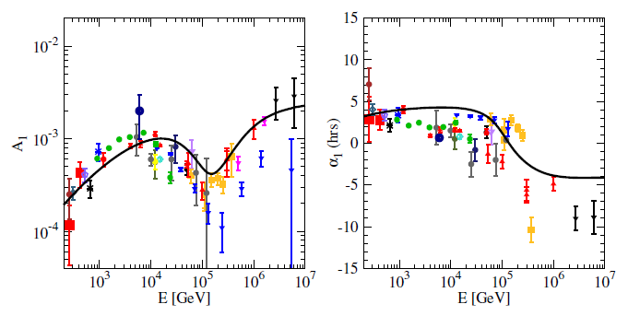
宇宙线成分能谱和各向异性
连续分布的宇宙线源贡献能谱低能-高能的主要部分，并且主导100 TeV以上的各向异性（其幅度由空间依赖传播过程压低）
邻近源（位置恰好和Geminga接近）贡献能谱细致结构以及低能各向异性
Qiao et al. 2019 JCAP
33

Slide 34
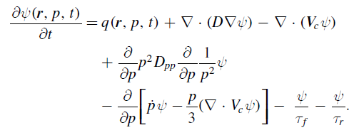
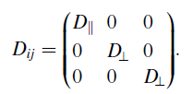
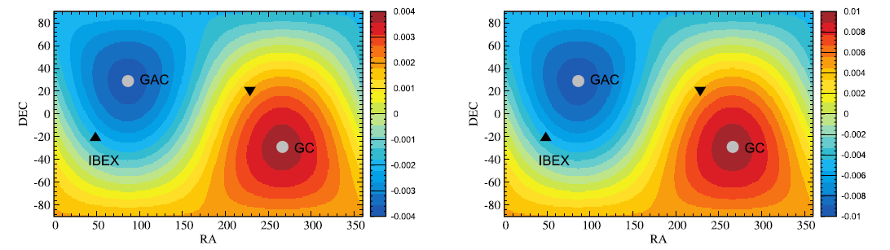
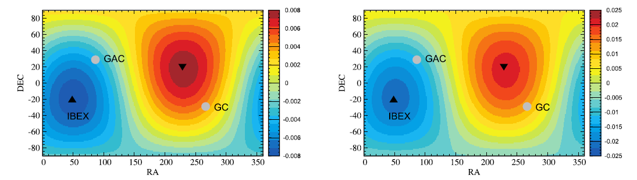
各向异性的扩散
Isotropy
Liu et al. 2020 ApJ
1TeV
10TeV
Anisotropy
34

Slide 35
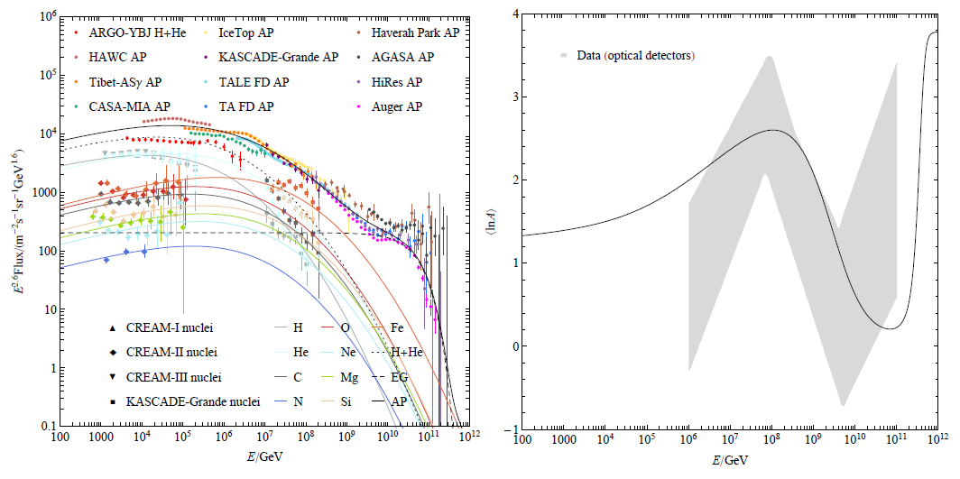
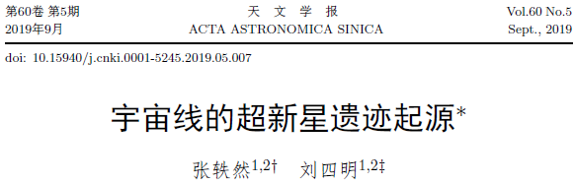
Hillas模型的简化

Slide 36



宇宙线正负电子

Slide 37



超新星遗迹中高能粒子分布的演化
Zeng et al. 2019 ApJ
Escape
Radiation
Acceleration

Slide 38


Radio Morphology of SNR
Consider different:
1)Progenitor mass
2)Stellar wind and proper motion
3)Magnetic field(direction and strength)

Slide 39

Radio Morphology of SNR
1450yr
1850yr
3050yr

Slide 40




蟹状星云加速PeV电子

Slide 41





蟹状星云加速PeV电子
PeV γ
PeV Electron
？
？
PeV Proton

Slide 42



脉冲星风云加速PeV核？
Xin et al. 2019 ApJ

Slide 43



脉冲星风云加速PeV核？
Liu et al. 2020 ApJ

Slide 44





LHAASO初步结果

Slide 45









脉冲星风云与激波相互作用？

Slide 46








Other Pevatrons？

Slide 47


GeV emission from Coma
TS map + radio contours

Slide 48


Neutrinos from blazar TXS 0506+56
IceCube观测到一个300TeV的中微子事件与Blazar TXS 0506+056的多波段flare在3σ的置信度上成协

Slide 49


pp interaction model
相比于传统模型：
1. 较高的中微子产生率 → 宇宙线质子光度降至爱丁顿光度之下
2. 宽线区云团中被电离的电子提供康普顿光深，减少X射线流量，提高中微子流量

Slide 50
组织管理
        通过每年合作组会议，汇报课题进展。
        课题平均每月召开一次学术会议，邀请有关成员和专家参加，可以视频参加。
        3个任务组每个礼拜安排组会，根据需要邀请相关人员参加。

Slide 51
经费使用
 | 课题预算 | 第一笔 2018.9 | 第二笔 2020.6 | 第三笔 2020.7 | 支出
（一）直接费用 | 362.5 |  |  |  | 103.458
1.设备费 | 25 |  |  |  | 0.5
5.会议/差旅/国际合作交流费 | 124 |  |  |  | 28.17
6.出版/文献/信息传播/知识产权事务费 | 12 |  |  |  | 0.31
7.劳务费 | 165 |  |  |  | 73.69
8.专家咨询费 | 36.5 |  |  |  | 0.288
（二）间接费用 | 67.5 |  |  |  | 67.5
二、课题收入合计 | 430 | 281 | 103 | 46 | 170.958

Slide 52



技术资料

Slide 53

会议纪要及研究进展

Slide 54



Multi-layer
Circular
Irregular
Bilateral asymmetric
Bilateral symmetric
Unilateral large_radian
Unilateral small-radian
West+16
54

Slide 55
第三课题组年度考核指标
论文指标
研究方向 | 宇宙线的加速和传播 | 超新星遗迹和脉冲星的多波段研究 | 河外宇宙射线源的相关研究 | 宇宙线的多波段观测研究
2019 | 2 | 2+2 | 1+1 | 1
2020 | 2 | 2 | 2 | 0
2021 | 2 | 2 | 1 | 1
2022 | 2 | 2 | 2 | 0
2023 | 2 | 2 | 1 | 1
汇总 | 10 | 10 | 7 | 3
会议交流
每年做一次国际会议报告，组织一次会议，其中国内会议4次，国际会议1次；

Slide 56
第三课题:宇宙线起源的唯象研究
围绕宇宙线的起源问题，负责研究LHAASO的宇宙线能谱和各向异性结果，以及来自扩展源和弥散伽马射线的观测结果，主要研究目标有：
（1）发展相关的粒子加速理论，完善宇宙线的超新星遗迹起源学说。
（2）分析脉冲星中高能粒子的加速和传播特征，确定其对宇宙线正负电子和膝区宇宙线的贡献。
（3）发展Hillas宇宙线模型，确定该模型中各分量的起源天体。
（4）研究加速和传播过程对宇宙线能谱的影响，分析膝区宇宙线的起源。
（5）利用数值模拟的方法，分析宇宙线的传播特征。
（6）研究极高能宇宙线的起源并分析星爆星系中宇宙线的特点。
（7）分析膝区以上宇宙线的起源，并用SKA观测测量散射宇宙线的湍流的特点

Slide 57
宇宙线各向异性

Slide 58

传统的Photomeson (pγ) 模型
拟合存在问题：
1）cascade 辐射超过X-ray观测
2）inefficient: 要求jet光度超过中心黑洞的Eddington光度:
Lucky Detection
Keivani et al. 2018

Slide 59


Modelling the SED
Liu et al. 2019, PRD
s=1.6: 1 (anti-)muon event / 80 days
s=2.0: 1 (anti-)muon event / 3.2 yrs

Slide 60

A1a: 对于已经探测到的30多个伽玛射线超新星遗迹，结合射电和X射线观测，通过多波段辐射能谱拟合分析超新星遗迹中高能粒子分布函数演化的规律（刘四明、曾厚敦）

Slide 61


A1a: 对于已经探测到的30多个伽玛射线超新星遗迹，结合射电和X射线观测，通过多波段辐射能谱拟合分析超新星遗迹中高能粒子分布函数演化的规律（刘四明、曾厚敦）

Slide 62


A1a: 年龄在几千年的遗迹伽玛射线辐射可以用谱指数为2.2的电子辐射拟合,年龄在1万年以上的遗迹伽玛谱可以用谱指数为2.65的质子辐射拟合
5电子辐射
23+5强子辐射

Slide 63


A1a: 星暴星系的伽玛射线能谱可以用谱指数为2.4的质子辐射拟合,也可以用谱指数为2.55和2.22的双质子分量拟合.

Slide 64


A1a: 对于已经探测到的30多个伽玛射线超新星遗迹，结合射电和X射线观测，通过多波段辐射能谱拟合分析超新星遗迹中高能粒子分布函数演化的规律（刘四明、曾厚敦）

Slide 65



A1b：利用一个TeV辐射由轻子过程主导的年轻超新星遗样本（总共约10个源），分析年轻遗迹中高能电子分布函数的演化规律（刘四明、张潇）

Slide 66



A1b：利用一个TeV辐射由轻子过程主导的年轻超新星遗样本（总共约10个源），分析年轻遗迹中高能电子分布函数的演化规律（刘四明、张潇、曾厚敦）

Slide 67

星系团中的宇宙线

Slide 68

Interpreting the correlation
Changing slope, α → 1.5
gamma-ray data is well consistent with such a steepening
The steepening suggests that CR escape is important in low-SFR galaxies
Zhang, Peng & Wang 2019

Slide 69

会议纪要及研究进展

Slide 70
第三课题组年度考核指标
研究生和博士后培养指标
每年参与项目的研究生和博士后人数
培养单位 | 紫金山天文台 | 国家天文台 | 高能物理研究所 | 南京大学
2019 | 4+1 | 4 | 1 | 1+1
2020 | 4+1 | 4+1 | 2 | 1+1
2021 | 3+2 | 3+2 | 2 | 1
2022 | 2+2 | 3+2 | 2 | 1
2023 | 2+2 | 2+2 | 1 | 1
毕业或出站总人数 | 3+2 | 4+2 | 2 | 3+1

Slide 71


宇宙线能谱

Slide 72


A1a: 对于已经探测到的30多个伽玛射线超新星遗迹，结合射电和X射线观测，通过多波段辐射能谱拟合分析超新星遗迹中高能粒子分布函数演化的规律（刘四明、曾厚敦）

Slide 73



A2b：考虑到有大尺度磁场时，宇宙线扩散系数表现出高度的各向异性，利用一个1维扩散模型分析宇宙线正负电子的能谱和各向异性特征（刘四明、石召东）

Slide 74
A2b：考虑到有大尺度磁场时，宇宙线扩散系数表现出高度的各向异性，利用一个1维扩散模型分析宇宙线正负电子的能谱和各向异性特征（刘四明、石召东）

